Slide 1


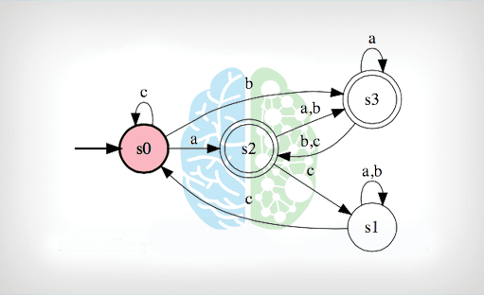
نظريه زبانها و ماشين ها
فصل چهارم: خواص زبانهای منظم
وحید حقیقت دوست
haghighatdoost@shahed.ac.ir
http://ref.shahed.ac.ir/haghighatdoost
دانشکده فنی و مهندسی

Slide 2
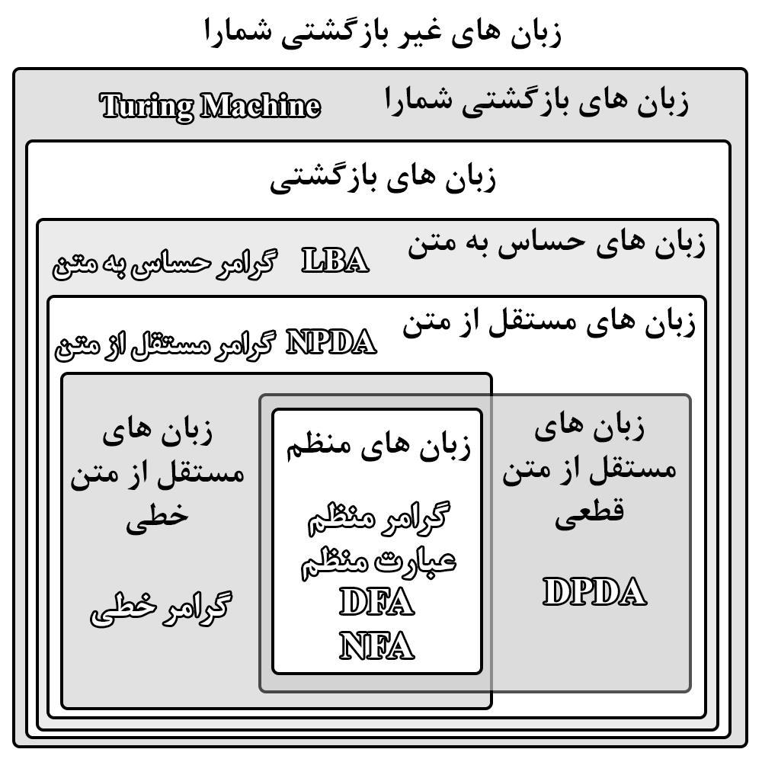
فهرست مطالب
بررسی خواص زبانهای منظم
خواص بستاری زبانهای منظم
  بستار تحت عملیات ساده روی مجموعه ها
  بستار تحت سایر عملیات
تشخیص زبانهای غیرمنظم
  استفاده از اصل لانه کبوتری
  لم تزریق

Slide 3
زبانهای منظم
در دو فصل اخیر، با زبانهای منظم آشنا شدیم
سوالی که مطرح میشود که تا چه اندازه زبانهای منظم عمومیت دارند
  آیا همه زبانهای صوری منظم هستند؟
  زبانهای منظم چه خواصی دارند؟
اولین سوال این است که عملیاتی که ما روی زبانهای منظم انجام میدهیم آیا منجر به یک زبان منظم میشود؟
  منظور عملیات، بستاری، اتصال، اجتماع، اشتراک و ... است.
سوال دیگری که در خصوص زبانها وجود دارد، متناهی بودن یا نا متناهی بودن زبان است.
  در خصوص زبانهای منظم میتوان به این سوال پاسخ داد ولی در خصوص زبانهای دیگر دشوار است

Slide 4
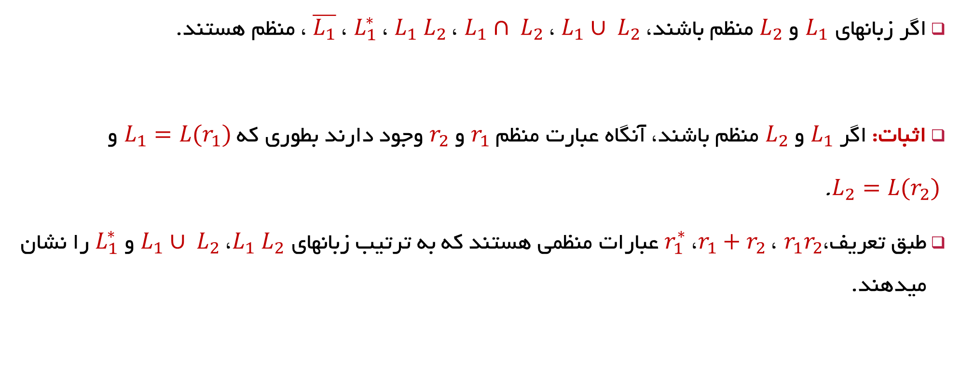
قضیه 4-1:
اگر زبانهای $L_{1}$ و $L_{2}$ منظم باشند، $L_{1}∪ L_{2}$ ، $L_{1}∩ L_{2}$ ، $L_{1} L_{2}$ ، $L_{1}^{∗}$ ، $\overline{L_{1}}$ ، منظم هستند.
اثبات: اگر $L_{1}$ و $L_{2}$ منظم باشند، آنگاه عبارت منظم $r_{1}$ و $r_{2}$ وجود دارند بطوری که $L_{1}=L(r_{1})$ و
$L_{2}=L(r_{2})$.
طبق تعریف، $r_{1}r_{2}$، $r_{1}+r_{2}$، $r_{1}^{∗}$ عبارات منظمی هستند که به ترتیب زبانهای $L_{1} L_{2}$، $L_{1}∪ L_{2}$ و $L_{1}^{∗}$ را نشان میدهند.

Slide 5
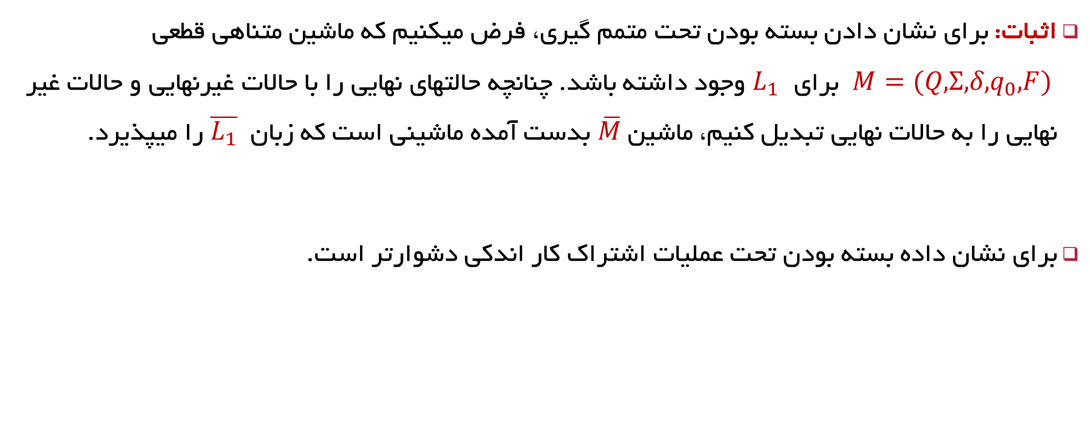
قضیه 4-1: (ادامه اثبات1)
اثبات: برای نشان دادن بسته بودن تحت متمم گیری، فرض میکنیم که ماشین متناهی قطعی
$M=(Q,Σ,δ,q_{0},F)$ برای $L_{1}$ وجود داشته باشد. چنانچه حالتهای نهایی را با حالات غیرنهایی و حالات غیر نهایی را به حالات نهایی تبدیل کنیم، ماشین $\overline{M}$ بدست آمده ماشینی است که زبان $\overline{L_{1}}$ را میپذیرد.
برای نشان داده بسته بودن تحت عملیات اشتراک کار اندکی دشوارتر است.

Slide 6
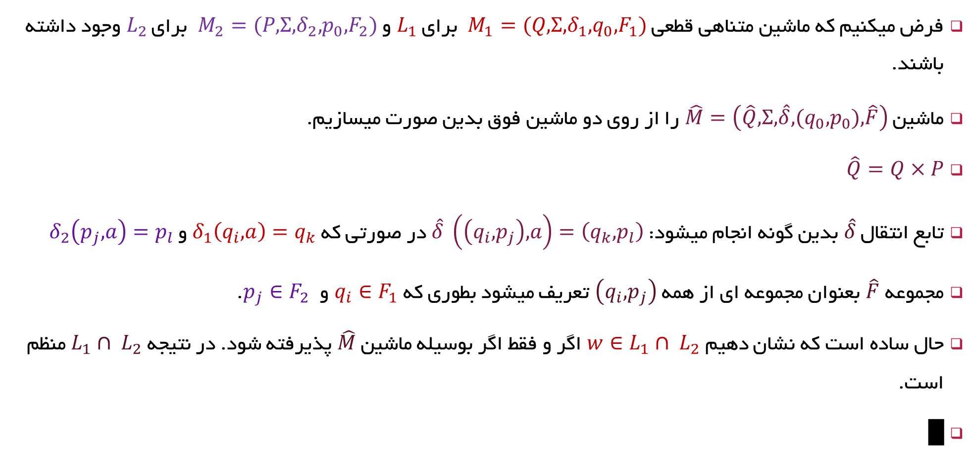
قضیه 4-1: (ادامه اثبات2)
فرض میکنیم که ماشین متناهی قطعی $M_{1}=(Q,Σ,δ_{1},q_{0},F_{1})$ برای $L_{1}$ و $M_{2}=(P,Σ,δ_{2},p_{0},F_{2})$ برای $L_{2}$ وجود داشته باشند.
ماشین $\hat{M}=\left(\hat{Q},Σ,\hat{δ},(q_{0}, p_{0}),\hat{F}\right)$ را از روی دو ماشین فوق بدین صورت میسازیم.
$\hat{Q}=Q×P$
تابع انتقال $\hat{δ}$ بدین گونه انجام میشود: $\hat{δ} \left(\left(q_{i}, p_{j}\right),a\right)=\left(q_{k}, p_{l}\right)$ در صورتی که $δ_{1}\left(q_{i},a\right)=q_{k}$ و $δ_{2}\left(p_{j},a\right)=p_{l}$
مجموعه $\hat{F}$ بعنوان مجموعه ای از همه $\left(q_{i}, p_{j}\right)$ تعریف میشود بطوری که $q_{i}∈F_{1}$ و $p_{j}∈F_{2}$.
حال ساده است که نشان دهیم $w∈L_{1}∩ L_{2}$ اگر و فقط اگر بوسیله ماشین $\hat{M}$ پذیرفته شود. در نتیجه $L_{1}∩ L_{2}$ منظم است.
█

Slide 7
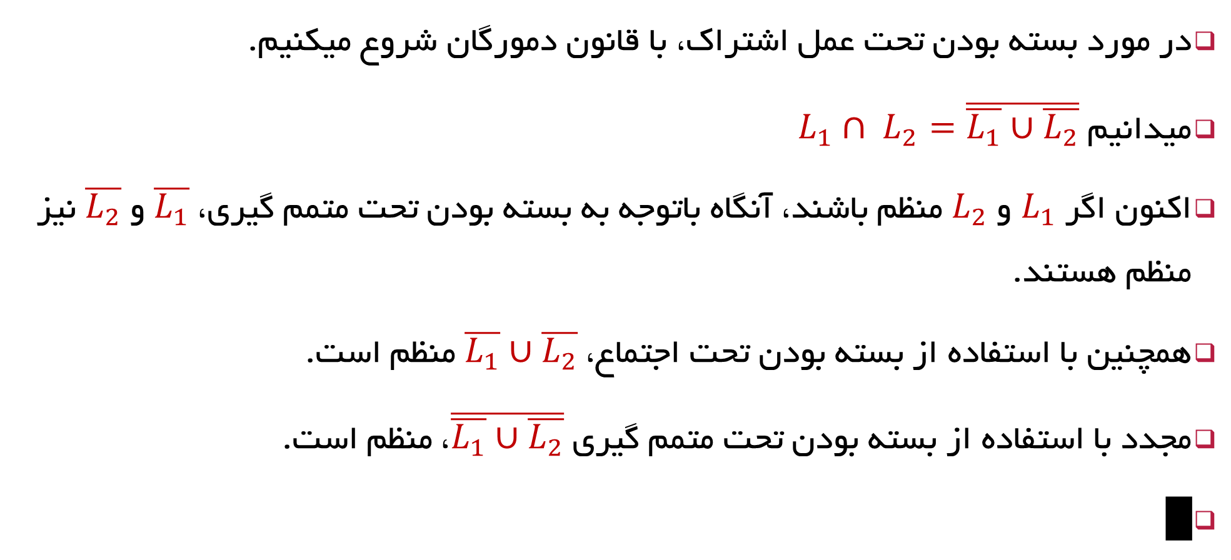
قضیه 4-1: (ادامه اثبات2)
در مورد بسته بودن تحت عمل اشتراک، با قانون دمورگان شروع میکنیم.
میدانیم $L_{1}∩ L_{2}=\overline{\overline{L_{1}}∪\overline{L_{2}}}$
اکنون اگر $L_{1}$ و $L_{2}$ منظم باشند، آنگاه باتوجه به بسته بودن تحت متمم گیری، $\overline{L_{1}}$ و $\overline{L_{2}}$ نیز منظم هستند.
همچنین با استفاده از بسته بودن تحت اجتماع، $\overline{L_{1}}∪\overline{L_{2}}$ منظم است.
مجدد با استفاده از بسته بودن تحت متمم گیری $\overline{\overline{L_{1}}∪\overline{L_{2}}}$، منظم است.
█

Slide 8

مثال
نشان دهید خانواده زبانهای منظم تحت عمل تفاضل بسته هستند.
  میخواهیم نشان دهیم اگر $L_{1}$ و $L_{2}$ منظم باشند، آنگاه $L_{1}−L_{2}$ نیز منظم است.
زبان ها، ماهیتاً مجموعه هستند. با استفاده از تعریف تفاضل در مجموعه ها داریم: $L_{1}− L_{2}=L_{1}∩\overline{L_{2}}$
این حقیقت که $L_{2}$، منظم است ایجاب میکند $\overline{L_{2}}$ نیز منظم باشد.
به دلیل بسته بودن زبانهای منظم تحت اشتراک، میدانیم که $L_{1}∩\overline{L_{2}}$ منظم است.
بدین ترتیب استدلال کامل میشود.

Slide 9
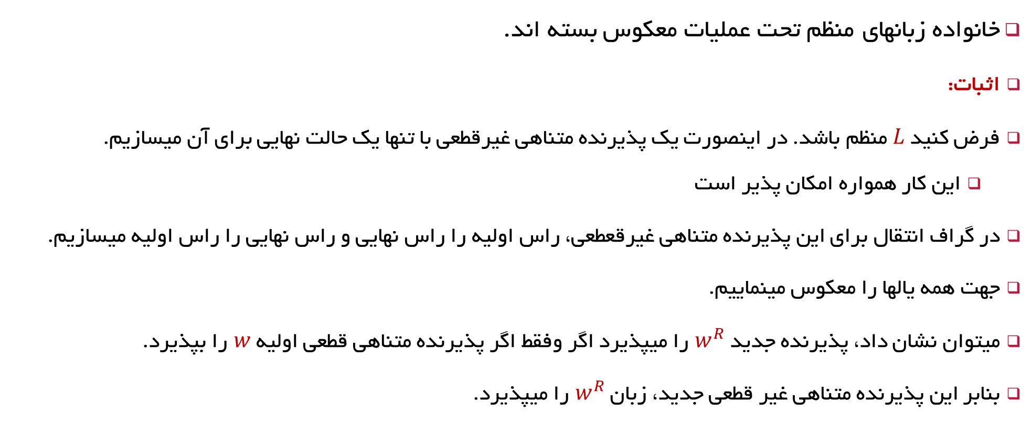
قضیه 4-2:
خانواده زبانهای منظم تحت عملیات معکوس بسته اند.
اثبات:
فرض کنید $L$ منظم باشد. در اینصورت یک پذیرنده متناهی غیرقطعی با تنها یک حالت نهایی برای آن میسازیم.
  این کار همواره امکان پذیر است
در گراف انتقال برای این پذیرنده متناهی غیرقعطعی، راس اولیه را راس نهایی و راس نهایی را راس اولیه میسازیم.
جهت همه یالها را معکوس مینماییم.
میتوان نشان داد، پذیرنده جدید $w^{R}$ را میپذیرد اگر وفقط اگر پذیرنده متناهی قطعی اولیه $w$ را بپذیرد.
بنابر این پذیرنده متناهی غیر قطعی جدید، زبان $w^{R}$ را میپذیرد.

Slide 10
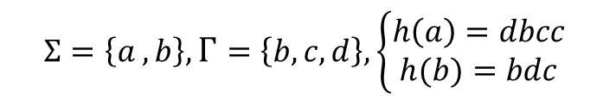


تعریف 4-1: همریختی (Homomorphism)
با فرض اينكه $Σ, Γ$ الفبا باشند ، تابعي مانند $h : Σ→Γ^{∗}$ را همريختي گوييم.
همريختي يك جايگزيني يك حرف با يك رشته است .
مي توان دامنه تابع $h$ را به رشته ها بسط داد وخواهيم داشت:
$w = a_{1}a_{2}…. a_{n}$
$h(w) = h(a_{1}) h(a_{2}) …. h(a_{n})$
اگر $L$ زباني روي $Σ$ باشد، تصوير همريختي آن یک زبان بصورت زیر است:
$h(L) = \{ h(w) | w є L \}$
مثال:
$$Σ=\left\{a , b\right\}, Г=\left\{b,c,d\right\}, \left\{\begin{matrix}h\left(a\right)=dbcc \\ h(b)=bdc \end{matrix}\right.$$
همريختي
$$h(aba)=h(a)h(b)h(a)=dbccbdcdbcc$$
تصویر همريختي
$$L\left\{aa,ba\right\}⇒h\left(L\right)=\{dbccdbcc, bdcdbcc\}$$
$$r=\left(a+b^{∗}\right){\left(aa\right)}^{∗}$$
تصویر همريختي
$$h\left(r\right)=\left(dbcc+{\left(bdc\right)}^{∗}\right){\left(dbccdbcc\right)}^{∗}$$

Slide 11
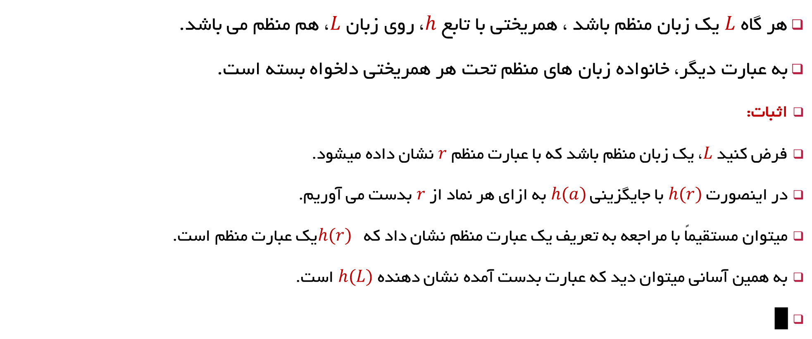
قضیه 4-3: بسته بودن نسبت به همریختی
هر گاه $L$ يك زبان منظم باشد ، همريختي با تابع $h$، روی زبان $L$، هم منظم مي باشد.
به عبارت ديگر، خانواده زبان هاي منظم تحت هر همريختي دلخواه بسته است.
اثبات:
فرض کنید $L$، یک زبان منظم باشد که با عبارت منظم $r$ نشان داده میشود.
در اینصورت $h(r)$ با جایگزینی $h(a)$ به ازای هر نماد از $r$ بدست می آوریم.
میتوان مستقیماً با مراجعه به تعریف یک عبارت منظم نشان داد که $h(r)$یک عبارت منظم است.
به همین آسانی میتوان دید که عبارت بدست آمده نشان دهنده $h(L)$ است.
█

Slide 12
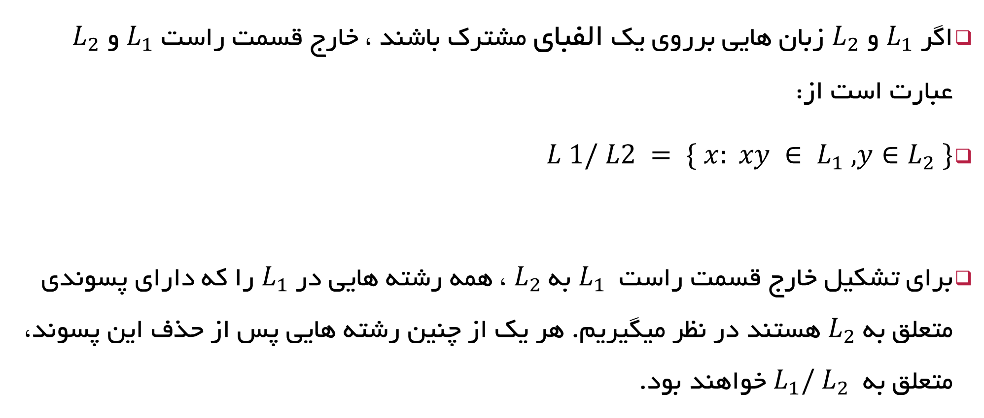
تعریف 4-2: خارج قسمت راست
اگر $L_{1}$ و $L_{2}$ زبان هايي برروي يك الفباي مشترك باشند ، خارج قسمت راست $L_{1}$ و $L_{2}$ عبارت است از:
$L 1/ L2 = \{ x: xy ∈ L_{1} , y∈L_{2} \}$
برای تشکیل خارج قسمت راست $L_{1}$ به $L_{2}$ ، همه رشته هایی در $L_{1}$ را که دارای پسوندی متعلق به $L_{2}$ هستند در نظر میگیریم. هر یک از چنین رشته هایی پس از حذف این پسوند، متعلق به $L_{1}/ L_{2}$ خواهند بود.

Slide 13























مثال 4-4:
اگر $L_{1}=\left\{a^{n}b^{m}: n≥1 , m≥0 \right\}∪\left\{ba\right\}$ و $L_{2}=\left\{b^{m}:m≥1 \right\}$
آنگاه $L_{1}/L_{2}=\left\{a^{n}b^{m}: n≥1 , m≥0 \right\}$
رشته های موجود در $L_{2}$ شامل یک یا بیشتر $b$ هستند.
$$M_{1}$$
$$a$$
$$b$$
$$a$$
$$b$$
$$q_{0}$$
$$q_{1}$$
$$q_{2}$$
$$b$$
$$a$$
$$b$$
$$M_{2}$$
$$q_{3}$$
$$q_{5}$$
$$b$$
$$a,b$$
$$b$$
$$q_{0}$$
$$q_{1}$$
$$a$$
$$a,b$$
$$q_{4}$$

Slide 14
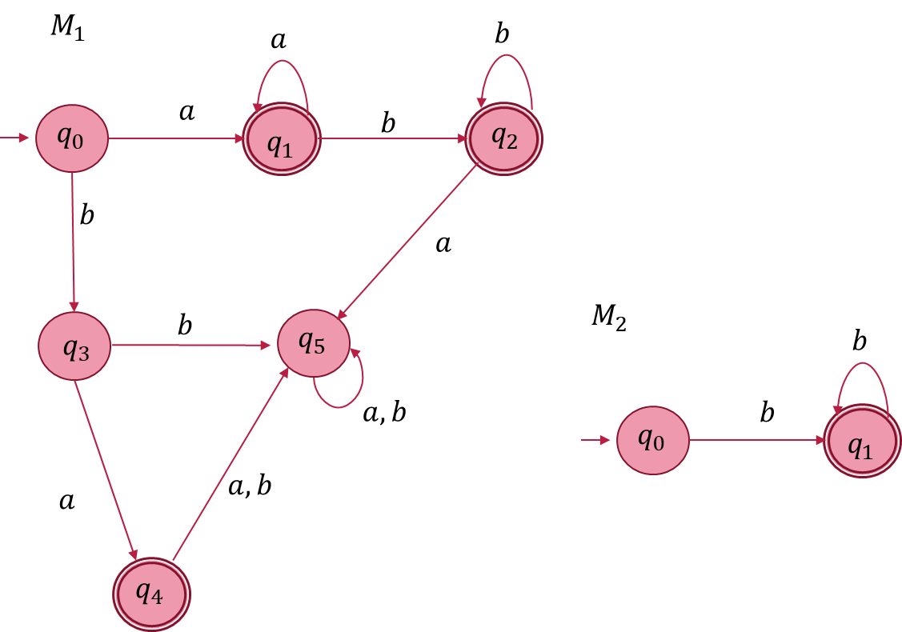
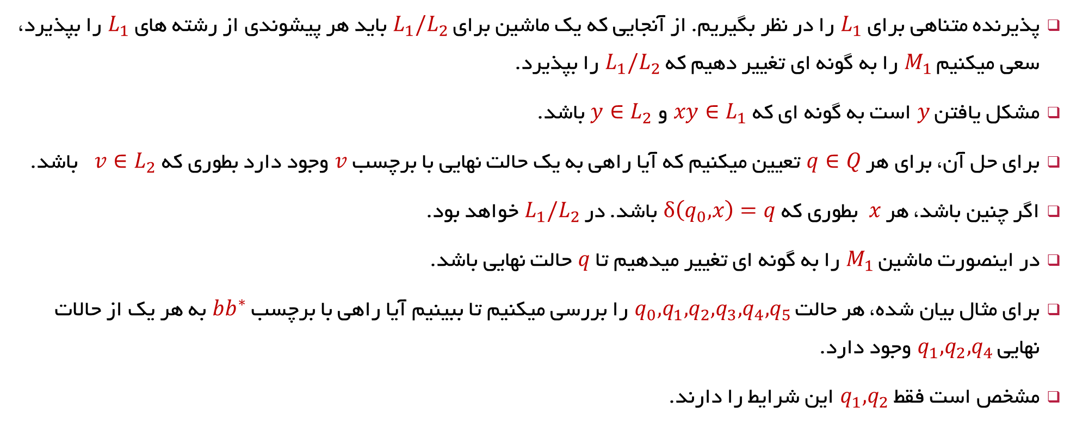
نحوه حل مساله
پذیرنده متناهی برای $L_{1}$ را در نظر بگیریم. از آنجایی که یک ماشین برای $L_{1}/L_{2}$ باید هر پیشوندی از رشته های $L_{1}$ را بپذیرد، سعی میکنیم $M_{1}$ را به گونه ای تغییر دهیم که $L_{1}/L_{2}$ را بپذیرد.
مشکل یافتن $y$ است به گونه ای که $xy∈L_{1}$ و $y∈L_{2}$ باشد.
برای حل آن، برای هر $q∈Q$ تعیین میکنیم که آیا راهی به یک حالت نهایی با برچسب $v$ وجود دارد بطوری که $v∈L_{2}$ باشد.
اگر چنین باشد، هر $x$ بطوری که $δ\left(q_{0},x\right)=q$ باشد. در $L_{1}/L_{2}$ خواهد بود.
در اینصورت ماشین $M_{1}$ را به گونه ای تغییر میدهیم تا $q$ حالت نهایی باشد.
برای مثال بیان شده، هر حالت $q_{0},q_{1}, q_{2}, q_{3},q_{4},q_{5}$ را بررسی میکنیم تا ببینیم آیا راهی با برچسب $bb^{∗}$ به هر یک از حالات نهایی $q_{1}, q_{2}, q_{4}$ وجود دارد.
مشخص است فقط $q_{1}, q_{2}$ این شرایط را دارند.

Slide 15








































$$M_{1}$$
$$a$$
$$b$$
$$a$$
$$b$$
$$M_{3}$$
$$a$$
$$b$$
$$a$$
$$b$$
$$q_{0}$$
$$q_{1}$$
$$q_{2}$$
$$q_{0}$$
$$q_{1}$$
$$q_{2}$$
$$b$$
$$b$$
$$a$$
$$L_{1}/L_{2}$$
$$a$$
$$q_{3}$$
$$b$$
$$q_{5}$$
$$q_{3}$$
$$b$$
$$q_{5}$$
$$a,b$$
$$a,b$$
$$a,b$$
$$M_{2}$$
$$b$$
$$a,b$$
$$a$$
$$a$$
$$b$$
$$q_{0}$$
$$q_{1}$$
$$q_{4}$$
$$q_{4}$$

Slide 16
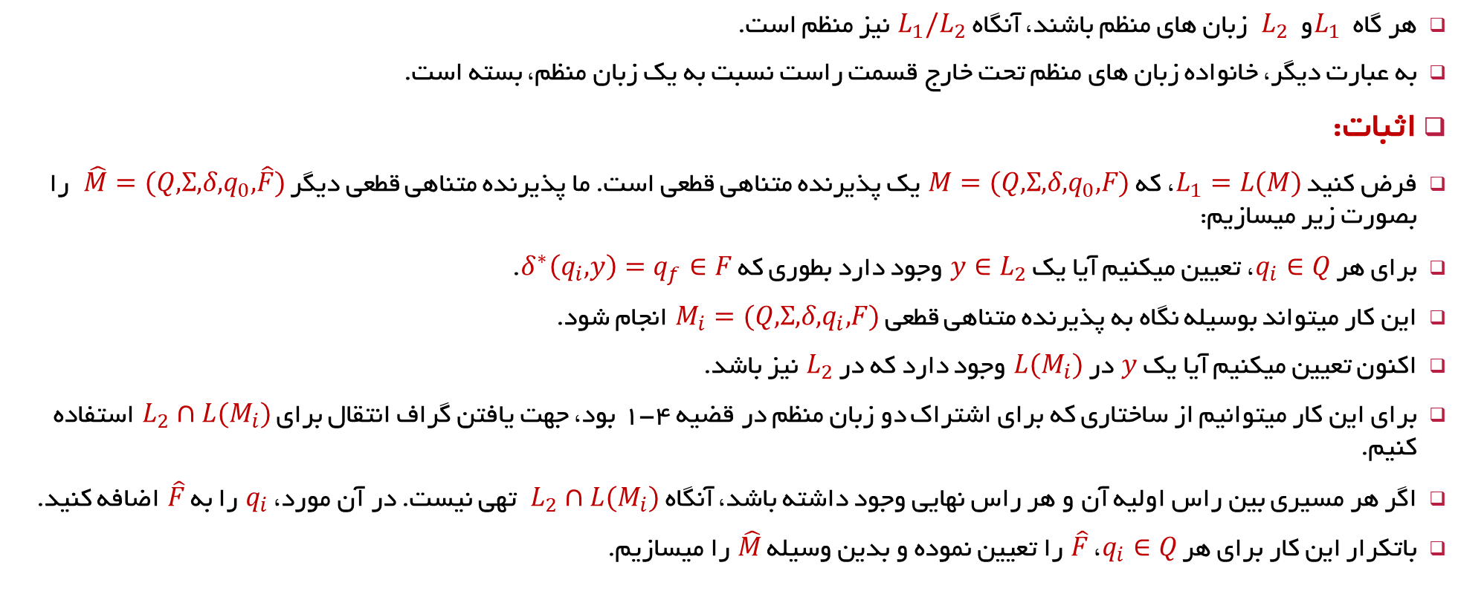
قضیه 4-4: بسته بودن نسبت به خارج قسمت
هر گاه $L_{1}$ و $L_{2}$ زبان های منظم باشند، آنگاه $L_{1}/L_{2}$ نیز منظم است.
به عبارت ديگر، خانواده زبان هاي منظم تحت خارج قسمت راست نسبت به یک زبان منظم، بسته است.
اثبات:
فرض کنید $L_{1}=L(M)$، که $M=(Q,Σ,δ,q_{0},F)$ یک پذیرنده متناهی قطعی است. ما پذیرنده متناهی قطعی دیگر $\hat{M}=(Q,Σ,δ,q_{0},\hat{F})$ را بصورت زیر میسازیم:
برای هر $q_{i}∈Q$، تعیین میکنیم آیا یک $y∈L_{2}$ وجود دارد بطوری که $δ^{∗}\left(q_{i},y\right)=q_{f}∈F$.
این کار میتواند بوسیله نگاه به پذیرنده متناهی قطعی $M_{i}=(Q,Σ,δ,q_{i},F)$ انجام شود.
اکنون تعیین میکنیم آیا یک $y$ در $L(M_{i})$ وجود دارد که در $L_{2}$ نیز باشد.
برای این کار میتوانیم از ساختاری که برای اشتراک دو زبان منظم در قضیه 4-1 بود، جهت یافتن گراف انتقال برای $L_{2}∩L(M_{i})$ استفاده کنیم.
اگر هر مسیری بین راس اولیه آن و هر راس نهایی وجود داشته باشد، آنگاه $L_{2}∩L(M_{i})$ تهی نیست. در آن مورد، $q_{i}$ را به $\hat{F}$ اضافه کنید.
باتکرار این کار برای هر $q_{i}∈Q$، $\hat{F}$ را تعیین نموده و بدین وسیله $\hat{M}$ را میسازیم.

Slide 17
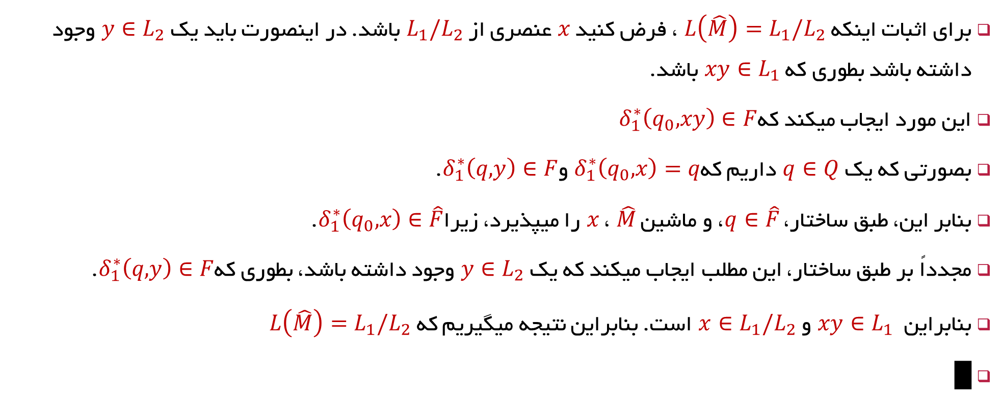
ادامه اثبات قضیه 4-4: بسته بودن نسبت به خارج قسمت
برای اثبات اینکه $L\left(\hat{M}\right)=L_{1}/L_{2}$ ، فرض کنید $x$ عنصری از $L_{1}/L_{2}$ باشد. در اینصورت باید یک $y∈L_{2}$ وجود داشته باشد بطوری که $xy∈L_{1}$ باشد.
این مورد ایجاب میکند که$δ_{1}^{∗}\left(q_{0},xy\right)∈F$
بصورتی که یک $q∈Q$ داریم که$δ_{1}^{∗}\left(q_{0},x\right)=q$ و$δ_{1}^{∗}\left(q, y\right)∈F$.
بنابر این، طبق ساختار، $q∈\hat{F}$، و ماشین $\hat{M}$ ، $x$ را میپذیرد، زیرا$δ_{1}^{∗}\left(q_{0},x\right)$ $∈\hat{F}$.
مجدداً بر طبق ساختار، این مطلب ایجاب میکند که یک $y∈L_{2}$ وجود داشته باشد، بطوری که$δ_{1}^{∗}\left(q, y\right)∈F$.
بنابراین $xy∈L_{1}$ و $x∈L_{1}/L_{2}$ است. بنابراین نتیجه میگیریم که $L\left(\hat{M}\right)=L_{1}/L_{2}$
█

Slide 18























مثال 4-5
$${DFA(L}_{1})$$
$${DFA(L}_{2})$$
$$b$$
مطلوبست محاسبه $L_{1}/L_{2}$ برای زبانهای زیر:
$L_{1}= L \left(a^{∗}baa^{∗}\right)$ و $L_{2}=L \left(ab^{∗}\right)$
در زبان $L_{2}$ حتماً یک $a$ می آید، ولی میتواند $b$ نیاید. بنابراین بایستی $a$ را از $L_{1}$ حذف کنیم.
ابتدا DFA مربوط به $L_{1}$ را طراحی میکنیم.
$M_{i}$ را ماشینی که حالت شروع آن $q_{i}$ است، در نظر میگیریم. در اینصورت
$$a$$
$$a$$
$$q_{0}$$
$$a$$
$$q_{1}$$
$$b$$
$$a$$
$$b$$
$$a$$
$$q_{0}$$
$$q_{1}$$
$$q_{2}$$
$$q_{3}$$
$$b$$
$$b$$
$$a,b$$
$$q_{3}$$
$$a,b$$
$$L\left(M_{0}\right)∩ L_{2}=∅$$
$$L\left(M_{1}\right)∩L_{2}=\left\{a\right\}$$
$$L\left(M_{2}\right)∩L_{2}=\left\{a\right\}$$
$$L\left(M_{3}\right)∩L_{2}=∅$$

Slide 19





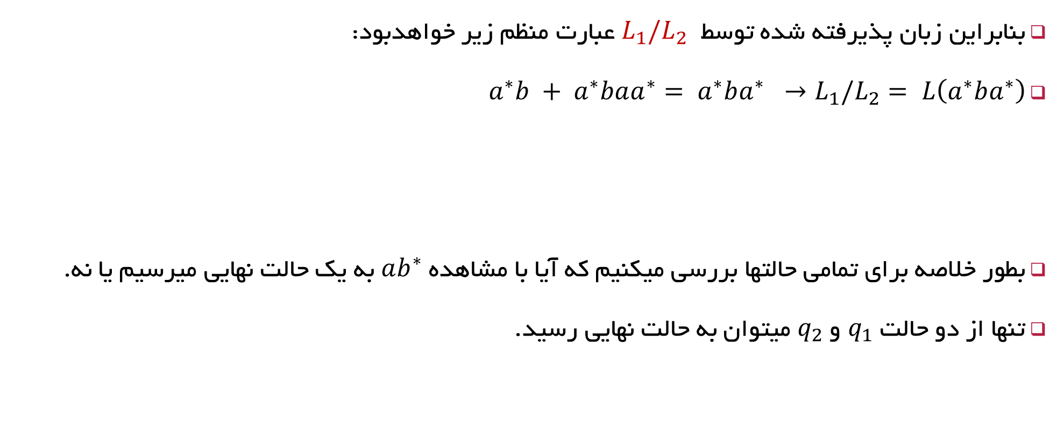






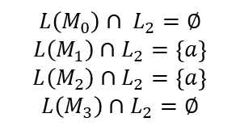
$$L\left(M_{0}\right)∩ L_{2}=∅$$
$$L\left(M_{1}\right)∩L_{2}=\left\{a\right\}$$
$$L\left(M_{2}\right)∩L_{2}=\left\{a\right\}$$
$$L\left(M_{3}\right)∩L_{2}=∅$$
$$a$$
$$a$$
بنابراين زبان پذيرفته شده توسط $L_{1}/L_{2}$ عبارت منظم زير خواهدبود:
$a^{∗}b + a^{∗}baa^{∗}= a^{∗}ba^{∗} →L_{1}/L_{2}= L\left(a^{∗}ba^{∗}\right)$
بطور خلاصه برای تمامی حالتها بررسی میکنیم که آیا با مشاهده $ab^{∗}$ به یک حالت نهایی میرسیم یا نه.
تنها از دو حالت $q_{1}$ و $q_{2}$ میتوان به حالت نهایی رسید.
$$q_{0}$$
$$b$$
$$a$$
$$q_{2}$$
$$q_{1}$$
$$b$$
$$b$$
$$q_{3}$$
$$a,b$$

Slide 20

قضیه 4-5: الگوریتم عضویت در زبانهای منظم
یک نمایش استاندارد از هر زبان منظم $L$ روی $Σ$ و هر $w∈Σ^{∗}$ داده شده است، الگوریتمی برای تعیین اینکه آیا $w$ در $L$ هست یا خیر، وجود دارد.
اثبات:
زبان را بوسیله پذیرنده متناهی قطعی ارائه میکنیم، سپس $w$ را آزمایش میکنیم تا ببینیم آیا بوسیله این ماشین پذیرفته میشود یا خیر.
█

Slide 21
قضیه 4-6: آیا زبان تهی، متناهی یا نامتناهی است
برای تعیین اینکه آیا یک زبان منظم، که بصورت نمایش استاندارد داده شده است؛ تهی، متناهی یا نامتناهی است، الگوریتمی وجود دارد.
اثبات:
اگر زبان را بصورت یک گراف انتقال یک پذیرنده متناهی قطعی نمایش دهیم، جواب واضح است.
اگر مسیر ساده ای از راس اولیه به هر راس نهایی وجود داشته باشد، آنگاه زبان تهی نیست.
برای تعیین اینکه آیا زبان نامتناهی است، همه رئوسی که پایه یک چرخه هستند را می یابیم.
اگر هر یک از این رئوس روی مسیری از راس اولیه به یک راس نهایی باشند، زبان نامتناهی است. در غیراینصورت اگر زبان تهی نباشد، متناهی است.
█

Slide 22
تساوی یا هم ارزی دو زبان
تعیین هم ارزی دو زبان یک موضوع علمی و بسیار مهم و پر کاربرد است.
اغلب چندین تعریف از یک زبان برنامه سازی وجود دارد و نیاز داریم که بدانیم "آیا بر خلاف ظاهر متفاوت، آنها زبان یکسانی را مشخص میکنند؟".
عموماً این مساله مشکل است.
استدلال حتی برای زبانهای منظم، واضح نیست و امکان مقایسه جمله به جمله وجود ندارد.
ضمن اینکه نگاه به عبارات منظم، گرامرهای منظم و یا پذیرنده های متناهی قطعی آسان نیست.
یک راه حل استفاده از خواص بستاری که قبلاً اثبات شده است، میباشد.

Slide 23
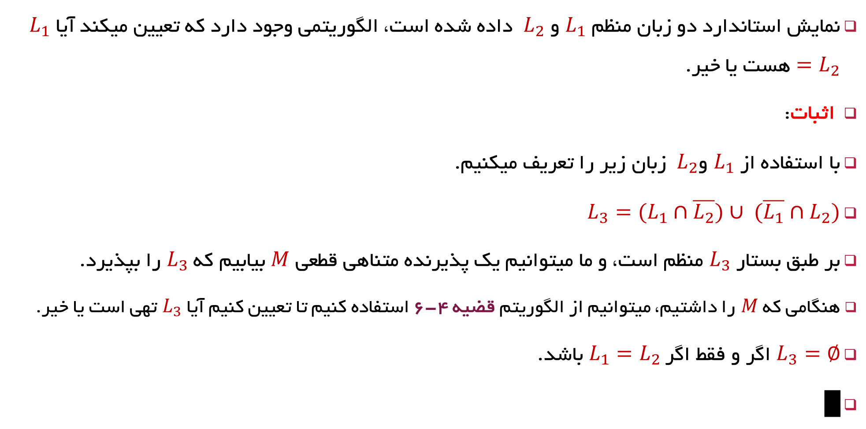
قضیه 4-7:
نمایش استاندارد دو زبان منظم $L_{1}$ و $L_{2}$ داده شده است، الگوریتمی وجود دارد که تعیین میکند آیا $L_{1}=L_{2}$ هست یا خیر.
اثبات:
با استفاده از $L_{1}$ و$L_{2}$ زبان زیر را تعریف میکنیم.
$L_{3}=(L_{1}∩\overline{L_{2}})∪ (\overline{L_{1}}∩L_{2})$
بر طبق بستار $L_{3}$ منظم است، و ما میتوانیم یک پذیرنده متناهی قطعی $M$ بیابیم که $L_{3}$ را بپذیرد.
هنگامی که $M$ را داشتیم، میتوانیم از الگوریتم قضیه 4-6 استفاده کنیم تا تعیین کنیم آیا $L_{3}$ تهی است یا خیر.
$L_{3}=∅$ اگر و فقط اگر $L_{1}=L_{2}$ باشد.
█

Slide 24
نتایج قضایای اثبات شده در خصوص زبانهای منظم
نتایج قضایای 4-5 تا 4-7 بسیار واضح هستند و برای زبانهای منظم میتوانند به سادگی پاسخ داده شوند.
ولی در مواجهه با خانواده زبانهای بزرگتر همیشه اینگونه نیست.
در مباحث پیش رو خواهیم دید که جواب به این سوالات برای دیگر خانواده زبانها، بطور فزاینده ای مشکل تر میشوند
تا حدی که یافتن برخی از آنها غیر ممکن خواهد بود.

Slide 25
تشخیص زبان های غیر منظم
زبانهای منظم میتوانند مانند اکثر مثالهای مشروح ما نامتناهی باشند.
حقیقت این است که زبانهای منظم با ماشین هایی ارتباط دارند که داری حافظه متناهی هستند و باعث محدودیت هایی روی ساختار یک زبان منظم میگردد
برخی محدودیت های شدید باید رعایت شود تا زبان منظم باشد.
میتوان حدس زد:
یک زبان منظم است اگر و فقط اگر در پردازش هر رشته، اطلاعاتی که باید در هر مرحله به خاطر آورده شود، کاملاً محدود باشد
این مطلب درست است ولی باید دقیقاً نشان داده شود تا به روشی معنادار قابل استفاده برسیم.

Slide 26
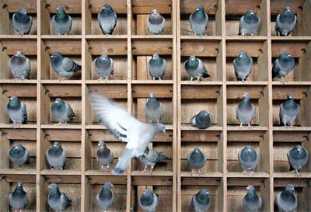
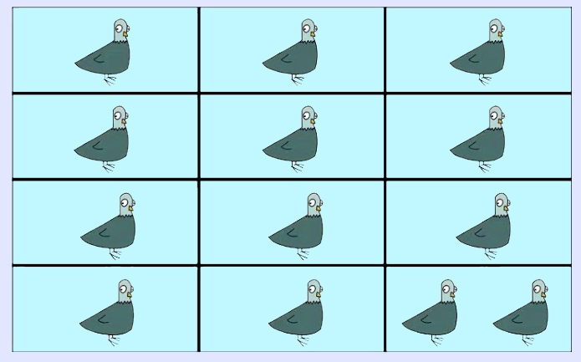
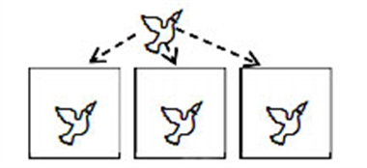
استفاده از اصل لانه کبوتر
اصطلاح "اصل لانه کبوتر" بوسیله ریاضی دانان برای مراجعه به مشاهده ساده زیر استفاده میشود.
اگر ما n شی (کبوتر) را در m جعبه (لانه کبوتر) قرار دهیم بطوری که n>m باشد، آنگاه حداقل یک جعبه (لانه) باید بیش از یک شی (کبوتر) را در خود داشته باشد.
این اصل کاملاً واضح و ساده است ولذا نتایج عمیقی که میتواند از آن بدست آید باعث تعجب میشود.

Slide 27
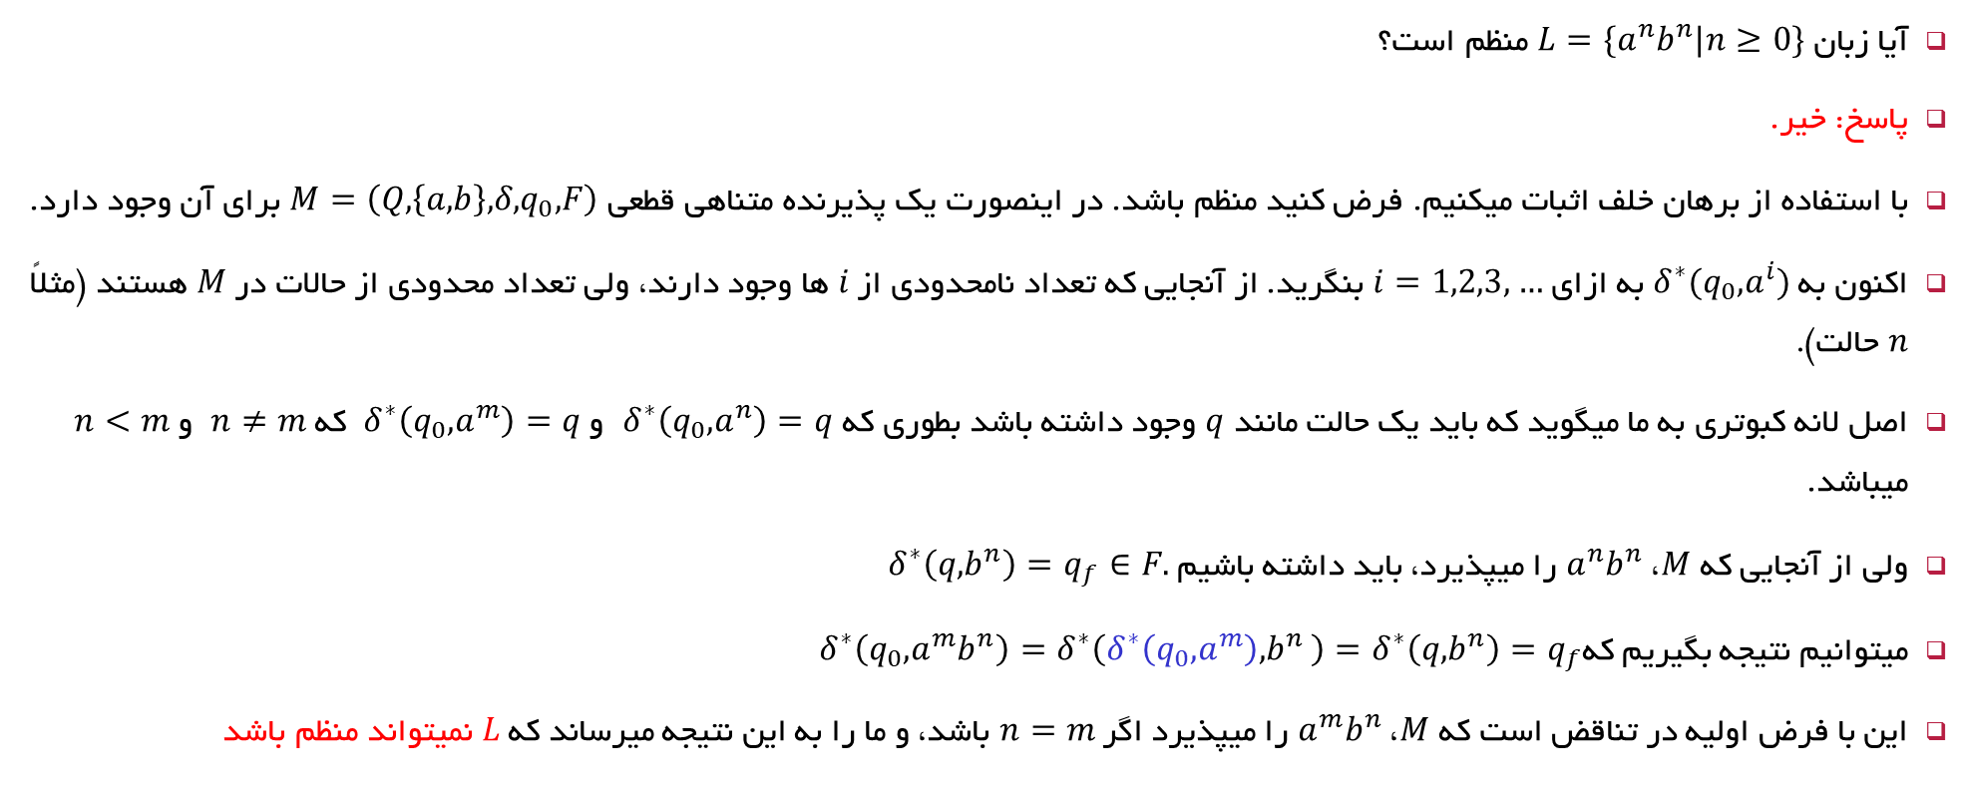
مثال 4-6:
آیا زبان $L=\{a^{n}b^{n}|n≥0\}$ منظم است؟
پاسخ: خیر.
با استفاده از برهان خلف اثبات میکنیم. فرض کنید منظم باشد. در اینصورت یک پذیرنده متناهی قطعی $M=\left(Q,\left\{a,b\right\},δ,q_{0},F\right)$ برای آن وجود دارد.
اکنون به $δ^{∗}(q_{0},a^{i})$ به ازای $i=1,2,3,…$ بنگرید. از آنجایی که تعداد نامحدودی از $i$ ها وجود دارند، ولی تعداد محدودی از حالات در $M$ هستند (مثلاً $n$ حالت).
اصل لانه کبوتری به ما میگوید که باید یک حالت مانند $q$ وجود داشته باشد بطوری که $δ^{∗}\left(q_{0},a^{n}\right)=q$ و $δ^{∗}\left(q_{0},a^{m}\right)=q$ که $n≠m$ و $n<m$ میباشد.
ولی از آنجایی که $M$، $a^{n}b^{n}$ را میپذیرد، باید داشته باشیم $δ^{∗}\left(q,b^{n}\right)=q_{f}∈F.$
میتوانیم نتیجه بگیریم که$δ^{∗}\left(q_{0},a^{m}b^{n}\right)=δ^{∗}\left(δ^{∗}\left(q_{0},a^{m}\right){,b}^{n}\right)=δ^{∗}\left(q, b^{n}\right)=q_{f}$
این با فرض اولیه در تناقض است که $M$، $a^{m}b^{n}$ را میپذیرد اگر $n=m$ باشد، و ما را به این نتیجه میرساند که $L$ نمیتواند منظم باشد

Slide 28
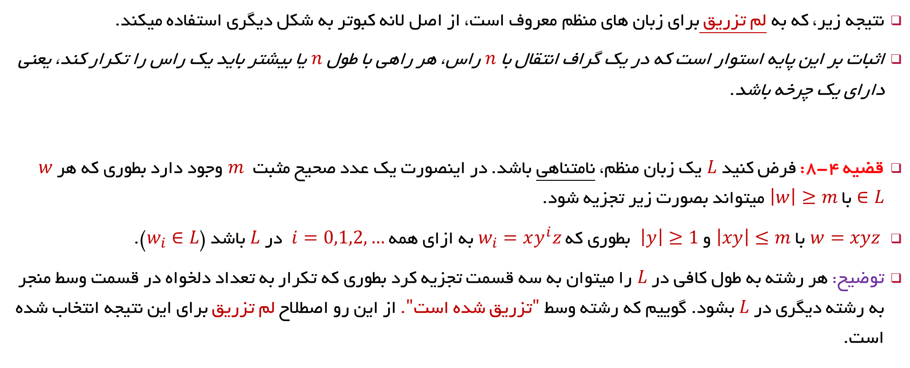
لم تزریق، قضیه 4-8
نتیجه زیر، که به لم تزریق برای زبان های منظم معروف است، از اصل لانه کبوتر به شکل دیگری استفاده میکند.
اثبات بر این پایه استوار است که در یک گراف انتقال با $n$ راس، هر راهی با طول $n$ یا بیشتر باید یک راس را تکرار کند، یعنی دارای یک چرخه باشد.
قضیه 4-8: فرض کنید $L$ یک زبان منظم، نامتناهی باشد. در اینصورت یک عدد صحیح مثبت $m$ وجود دارد بطوری که هر $w∈L$ با $\left|w\right|≥m$ میتواند بصورت زیر تجزیه شود.
$w=xyz$ با $\left|xy\right|≤m$ و $\left|y\right|≥1$ بطوری که $w_{i}=xy^{i}z$ به ازای همه $i=0,1,2,…$ در $L$ باشد ($w_{i}∈L$).
توضیح: هر رشته به طول کافی در $L$ را میتوان به سه قسمت تجزیه کرد بطوری که تکرار به تعداد دلخواه در قسمت وسط منجر به رشته دیگری در $L$ بشود. گوییم که رشته وسط "تزریق شده است". از این رو اصطلاح لم تزریق برای این نتیجه انتخاب شده است.

Slide 29
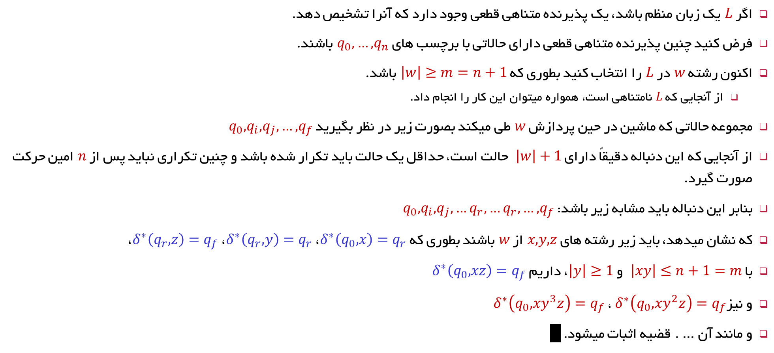
اثبات قضیه 4-8
اگر $L$ یک زبان منظم باشد، یک پذیرنده متناهی قطعی وجود دارد که آنرا تشخیص دهد.
فرض کنید چنین پذیرنده متناهی قطعی دارای حالاتی با برچسب های $q_{0},…,q_{n}$ باشند.
اکنون رشته $w$ در $L$ را انتخاب کنید بطوری که $\left|w\right|≥m=n+1$ باشد.
  از آنجایی که $L$ نامتناهی است، همواره میتوان این کار را انجام داد.
مجموعه حالاتی که ماشین در حین پردازش $w$ طی میکند بصورت زیر در نظر بگیرید $q_{0},q_{i},q_{j},…,q_{f}$
از آنجایی که این دنباله دقیقاً دارای $\left|w\right|+1$ حالت است، حداقل یک حالت باید تکرار شده باشد و چنین تکراری نباید پس از $n$ امین حرکت صورت گیرد.
بنابر این دنباله باید مشابه زیر باشد: $q_{0},q_{i},q_{j},…q_{r},…q_{r},…,q_{f}$
که نشان میدهد، باید زیر رشته های $x,y,z$ از $w$ باشند بطوری که $δ^{∗}\left(q_{0},x\right)=q_{r}$، $δ^{∗}\left(q_{r},y\right)=q_{r}$، $δ^{∗}\left(q_{r},z\right)=q_{f}$،
با $\left|xy\right|≤n+1=m$ و $\left|y\right|≥1$، داریم $δ^{∗}\left(q_{0},xz\right)=q_{f}$
و نیز$δ^{∗}\left(q_{0},xy^{2}z\right)=q_{f}$ ، $δ^{∗}\left(q_{0},xy^{3}z\right)=q_{f}$
و مانند آن ... . قضیه اثبات میشود. █

Slide 30
توضیحات در خصوص لم تزریق
لم تزریق را فقط برای زبانهای نامتناهی ارائه کردیم.
زبانهای متناهی همواره منظم هستند و نمیتوانند تزریق شوند
لم تزریق شبیه استدلال لانه کبوتر در مثال برای نشان دادن اینکه زبانهای خاصی منظم نیستند، استفاده میشود.
اثبات همیشه بصورت برهان خلف است.
از لم تزریق نمیتوان برای منظم بودن یک زبان استفاده کرد

Slide 31
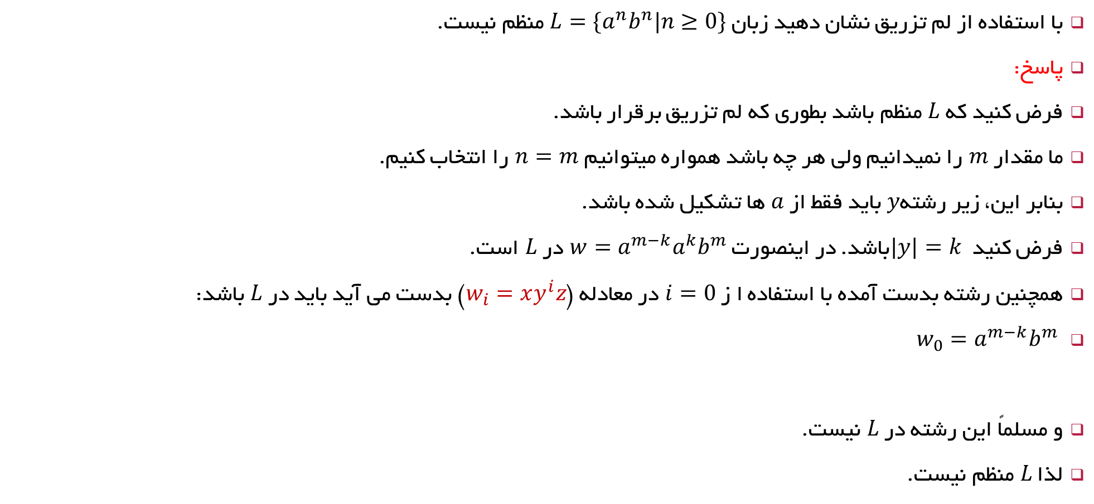
مثال 4-7:
با استفاده از لم تزریق نشان دهید زبان $L=\{a^{n}b^{n}|n≥0\}$ منظم نیست.
پاسخ:
فرض کنید که $L$ منظم باشد بطوری که لم تزریق برقرار باشد.
ما مقدار $m$ را نمیدانیم ولی هر چه باشد همواره میتوانیم $n=m$ را انتخاب کنیم.
بنابر این، زیر رشته$y$ باید فقط از $a$ ها تشکیل شده باشد.
فرض کنید $|y|=k$باشد. در اینصورت $w=a^{m−k}a^{k}b^{m}$ در $L$ است.
همچنین رشته بدست آمده با استفاده ا ز $i=0$ در معادله ($w_{i}=xy^{i}z$) بدست می آید باید در $L$ باشد:
$w_{0}=a^{m−k}b^{m}$
و مسلماً این رشته در $L$ نیست.
لذا $L$ منظم نیست.

Slide 32
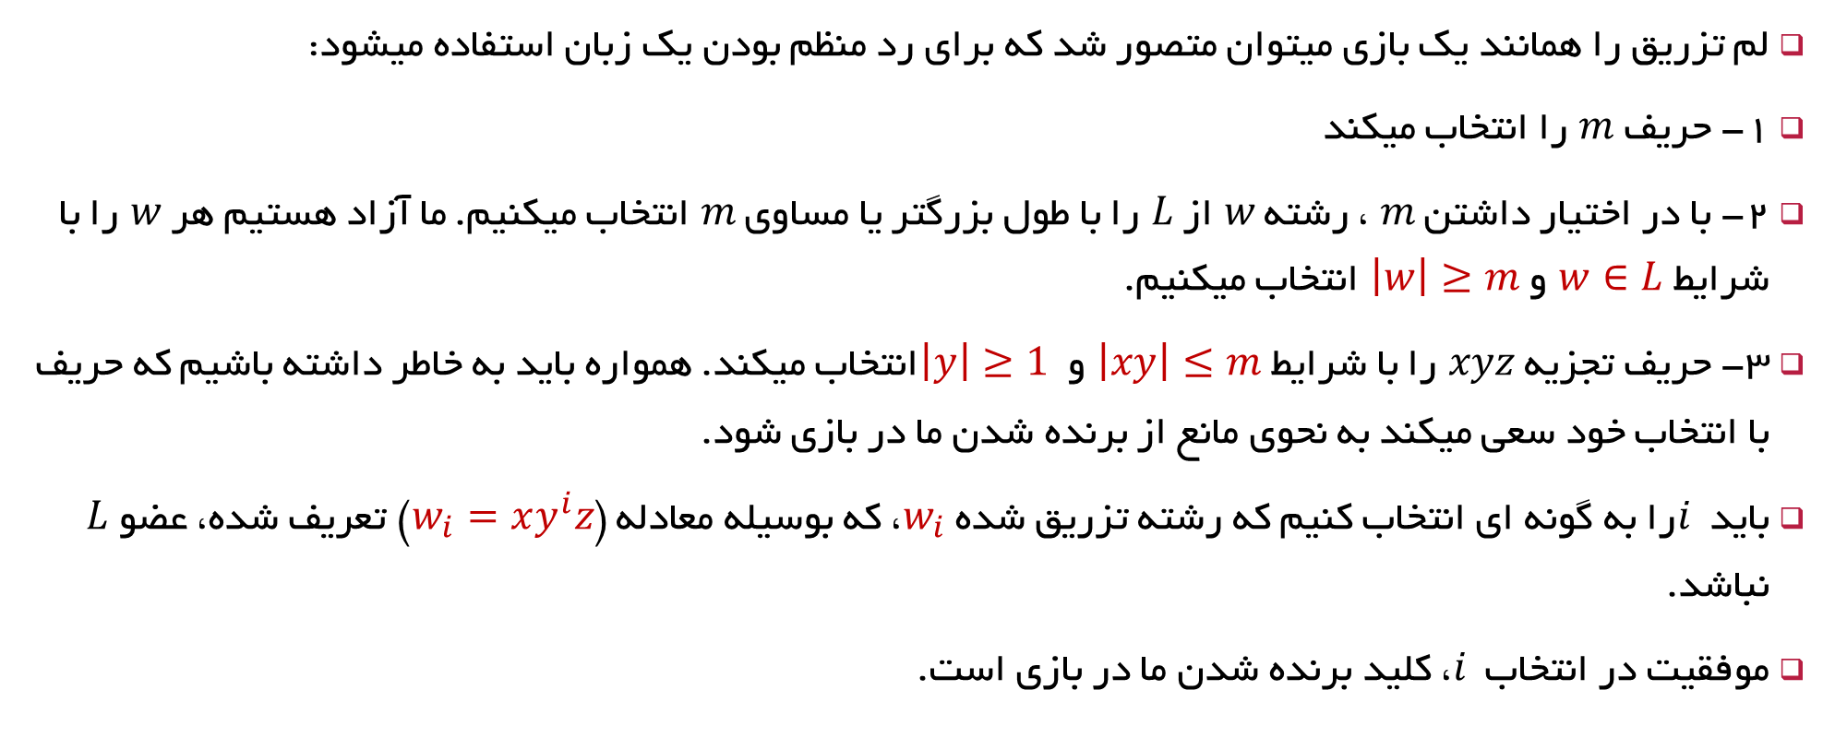
استراتژی استفاده از لم تزریق
لم تزریق را همانند یک بازی میتوان متصور شد که برای رد منظم بودن یک زبان استفاده میشود:
1- حریف $m$ را انتخاب میکند
2- با در اختیار داشتن $m$ ، رشته $w$ از $L$ را با طول بزرگتر یا مساوی $m$ انتخاب میکنیم. ما آزاد هستیم هر $w$ را با شرایط $w∈L$ و $\left|w\right|≥m$ انتخاب میکنیم.
3- حریف تجزیه $xyz$ را با شرایط $\left|xy\right|≤m$ و $\left|y\right|≥1$ انتخاب میکند. همواره باید به خاطر داشته باشیم که حریف با انتخاب خود سعی میکند به نحوی مانع از برنده شدن ما در بازی شود.
باید $i$را به گونه ای انتخاب کنیم که رشته تزریق شده $w_{i}$، که بوسیله معادله ($w_{i}=xy^{i}z$) تعریف شده، عضو $L$ نباشد.
موفقیت در انتخاب $i$، کلید برنده شدن ما در بازی است.

Slide 33





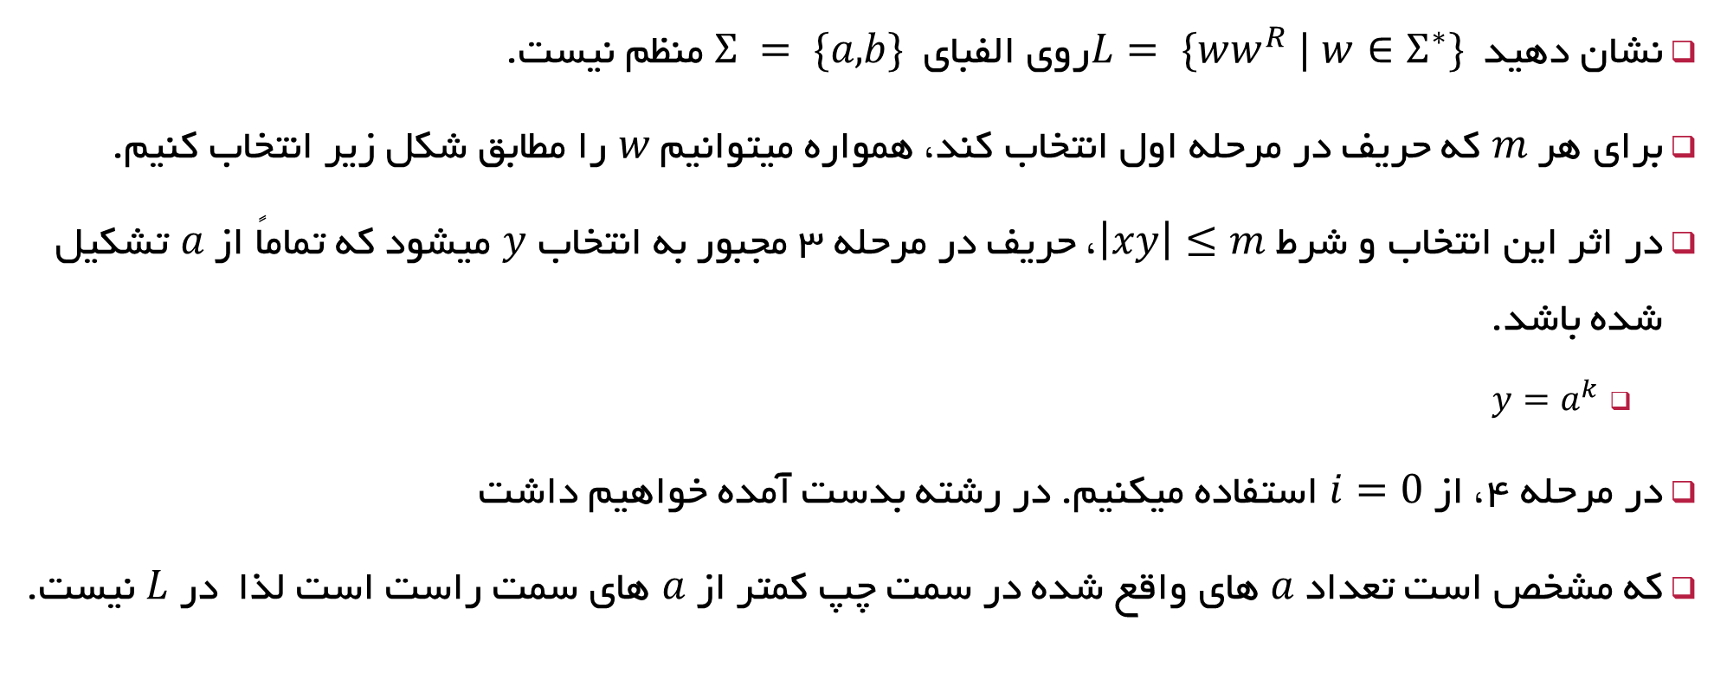






مثال 4-8
نشان دهید $L= \{ww^{R} | w∈Σ^{∗}\}$روی الفبای $Σ = \{a,b\}$ منظم نیست.
برای هر $m$ که حریف در مرحله اول انتخاب کند، همواره میتوانیم $w$ را مطابق شکل زیر انتخاب کنیم.
در اثر این انتخاب و شرط $\left|xy\right|≤m$، حریف در مرحله 3 مجبور به انتخاب $y$ میشود که تماماً از $a$ تشکیل شده باشد.
  $y=a^{k}$
در مرحله 4، از $i=0$ استفاده میکنیم. در رشته بدست آمده خواهیم داشت
که مشخص است تعداد $a$ های واقع شده در سمت چپ کمتر از $a$ های سمت راست است لذا در $L$ نیست.
$$xy z$$
$$w=a …a b… b b… b a… a$$
$$w_{0}=a …a b… b b… b a… a$$
$$a^{m}$$
$$b^{m}$$
$$b^{m}$$
$$a^{m}$$
$$a^{m−k}$$
$$b^{m}$$
$$b^{m}$$
$$a^{m}$$

Slide 34
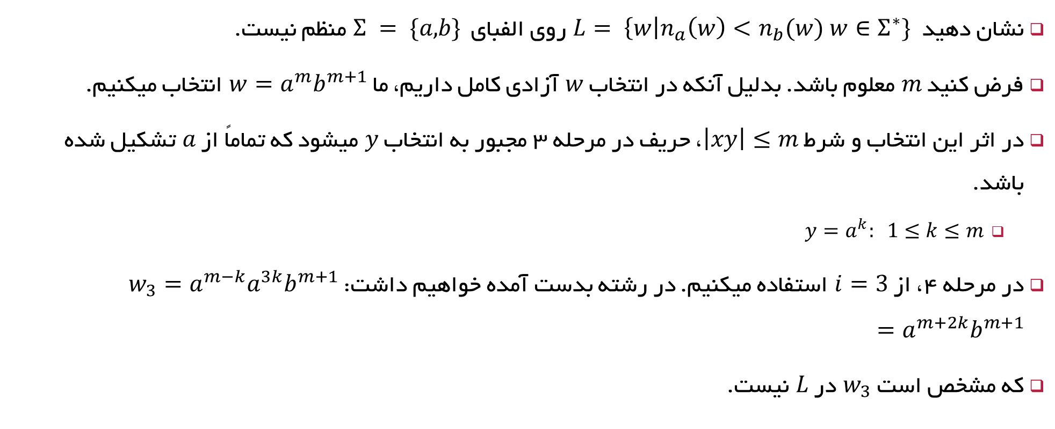
مثال 4-9
نشان دهید $L= \left\{w\right|n_{a}\left(w\right)<n_{b}(w) w∈Σ^{∗}\}$ روی الفبای $Σ = \{a,b\}$ منظم نیست.
فرض کنید $m$ معلوم باشد. بدلیل آنکه در انتخاب $w$ آزادی کامل داریم، ما $w=a^{m}b^{m+1}$ انتخاب میکنیم.
در اثر این انتخاب و شرط $\left|xy\right|≤m$، حریف در مرحله 3 مجبور به انتخاب $y$ میشود که تماماً از $a$ تشکیل شده باشد.
  $y=a^{k}: 1≤k≤m$
در مرحله 4، از $i=3$ استفاده میکنیم. در رشته بدست آمده خواهیم داشت: $w_{3}=a^{m−k}a^{3k}b^{m+1}=a^{m+2k}b^{m+1}$
که مشخص است $w_{3}$ در $L$ نیست.

Slide 35
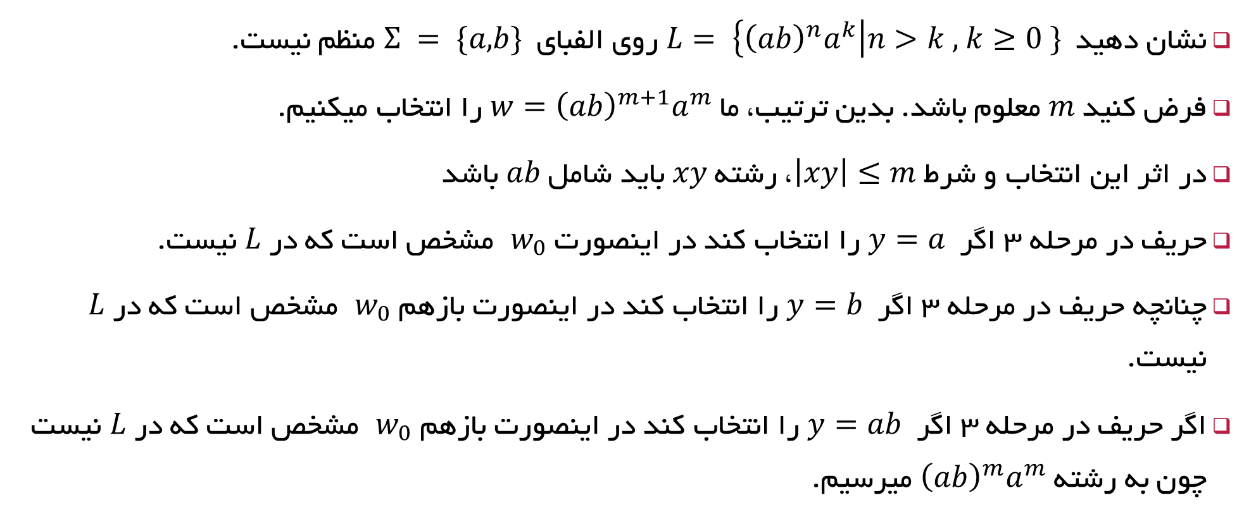
مثال 4-10
نشان دهید $L= \left\{{\left(ab\right)}^{n}a^{k}\right|n>k , k≥0 \}$ روی الفبای $Σ = \{a,b\}$ منظم نیست.
فرض کنید $m$ معلوم باشد. بدین ترتیب، ما $w={\left(ab\right)}^{m+1}a^{m}$ را انتخاب میکنیم.
در اثر این انتخاب و شرط $\left|xy\right|≤m$، رشته $xy$ باید شامل $ab$ باشد
حریف در مرحله 3 اگر $y=a$ را انتخاب کند در اینصورت $w_{0}$ مشخص است که در $L$ نیست.
چنانچه حریف در مرحله 3 اگر $y=b$ را انتخاب کند در اینصورت بازهم $w_{0}$ مشخص است که در $L$ نیست.
اگر حریف در مرحله 3 اگر $y=ab$ را انتخاب کند در اینصورت بازهم $w_{0}$ مشخص است که در $L$ نیست چون به رشته ${\left(ab\right)}^{m}a^{m}$ میرسیم.

Slide 36

مثال 4-11
نشان دهید $L= \left\{a^{n}b^{k}c^{n+k}\right|n≥0 , k≥0 \}$ روی الفبای $Σ = \{a,b,c\}$ منظم نیست.
برای حل این مساله میتوانیم بصورت مستقیم از لم تزریق استفاده کنیم.
ولی یک روش دیگر استفاده از توابع همریختی میباشد.
فرض کنید $h(a)=a$، $h(b)=a$و $h(c)=c$در اینصورت
$h\left(L\right)= \left\{a^{n+k}c^{n+k}\right|n+k≥0 \} = \left\{a^{i}c^{i}\right|i≥0 \}$
که میدانیم $h(L)$ منظم نیست.

Slide 37

مثال 4-12
نشان دهید $L= \left\{a^{n}b^{l}\right|n≠l \}$ روی الفبای $Σ = \{a,b\}$ منظم نیست.
اگر $L$ منظم باشد $\overline{L}$ نیز منظم است.
همچنین $L_{1}=\overline{L}∩a^{∗}b^{∗}$ نیز باید منظم باشد.
میدانیم $L_{1}=\left\{a^{n}b^{n}\right|n≥0 \}$ نامنظم است
در نتیجه $L$ نمیتواند منظم باشد.

Slide 38
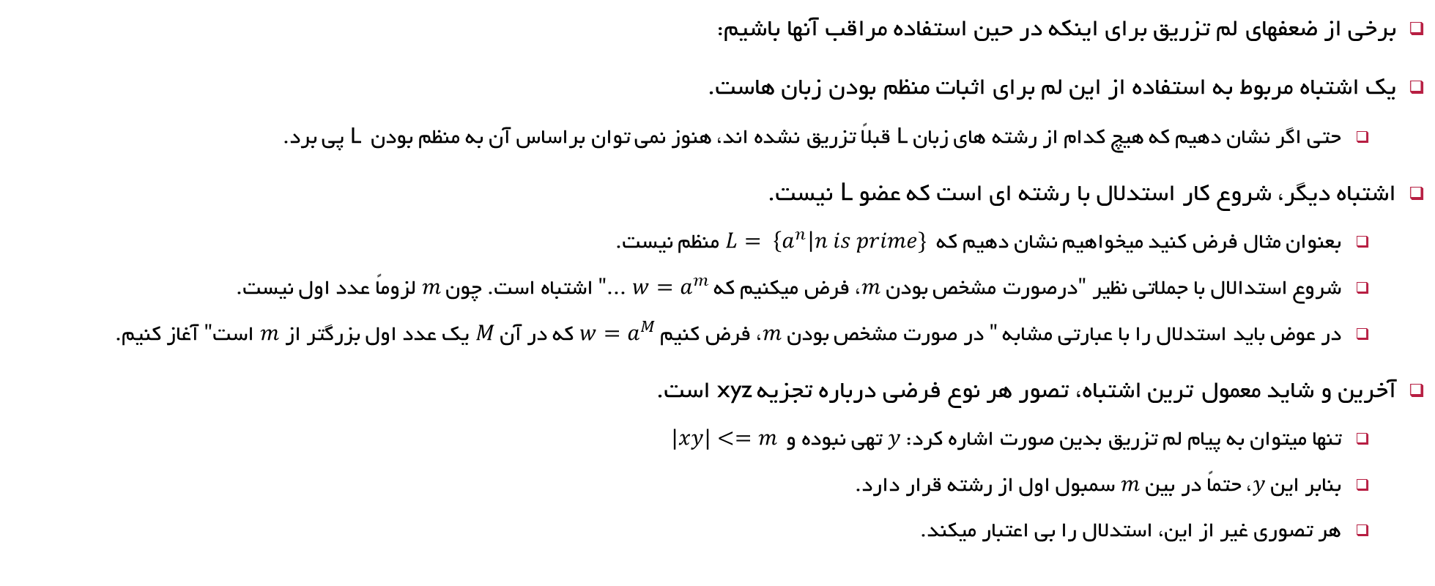
نقاط ضعف لم تزریق
برخی از ضعفهای لم تزریق برای اینکه در حین استفاده مراقب آنها باشیم:
یک اشتباه مربوط به استفاده از این لم برای اثبات منظم بودن زبان هاست.
  حتی اگر نشان دهیم که هیچ کدام از رشته های زبان L قبلاً تزریق نشده اند، هنوز نمی توان براساس آن به منظم بودن L پی برد.
اشتباه دیگر، شروع کار استدلال با رشته ای است که عضو L نیست.
  بعنوان مثال فرض کنید میخواهیم نشان دهیم که $L= \left\{a^{n}\right|n is prime\}$ منظم نیست.
  شروع استدالال با جملاتی نظیر "درصورت مشخص بودن $m$، فرض میکنیم که $w=a^{m}$ ..." اشتباه است. چون $m$ لزوماً عدد اول نیست.
  در عوض باید استدلال را با عبارتی مشابه " در صورت مشخص بودن $m$، فرض کنیم $w=a^{M}$ که در آن $M$ یک عدد اول بزرگتر از $m$ است" آغاز کنیم.
آخرین و شاید معمول ترین اشتباه، تصور هر نوع فرضی درباره تجزیه xyz است.
  تنها میتوان به پیام لم تزریق بدین صورت اشاره کرد: $y$ تهی نبوده و $|xy|<=m$
  بنابر این $y$، حتماً در بین $m$ سمبول اول از رشته قرار دارد.
  هر تصوری غیر از این، استدلال را بی اعتبار میکند.

Slide 39
پایان فصل چهارم

